Slide 1

Definisi Blockchain
Blockchain adalah penyimpanan data berupa jaringan komputer-komputer yang didalamnya terinstall program protokol yang sama, sehingga dapat memverifikasi transaksi yang masuk secara otomatis, mengikuti aturan consensus yang sudah diset sebelumnya pada protokol terinstall.
Status dan history transaksi dapat dilihat oleh semua pihak secara real-time pada distributed ledger.
Data diamankan oleh chain encryption sehingga tidak dapat diretas.

Slide 2

Definisi Blockchain
Marilah kita kupas lagi satu persatu istilah yang digunakan pada definisi Blockchain tersebut, yaitu:
Jaringan
Transaksi
Chain encryption
Consensus
Distributed Ledger
Untuk Consensus dan Distributed Ledger akan di bahas pada sesi Elemen Blockchain

Slide 3
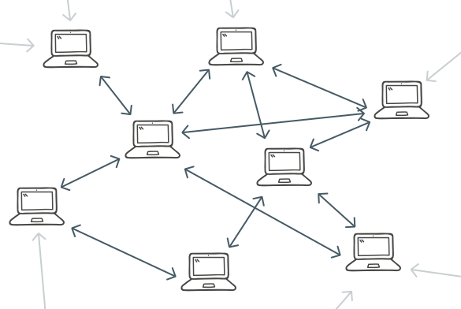
1.1. Jaringan
Node penyusun
Setiap komputer dapat kita jadikan Node blockchain dengan cara menginstall program protokol blockchain yang biasa disebut “client”.
Client memuat aturan cara pemrosesan transaksi, pembuatan alamat wallet, pemrosesan smartcontract dan sebagainya, tergantung dari teknologi blockchain yang dipilih misalnya Ethereum/Hyperledger/Quorum dan sebagainya.
Gabungan dari Node yang sudah diinstall Client dan terkoneksi satu sama lain inilah yang kita sebut sebagai Jaringan Blockchain.

Slide 4


1.2. Jaringan
Immutability
Jaringan Blockchain bersifat Immutable atau tidak dapat dimatikan, selama masih terkoneksi ke Internet, karena adanya fitur sebagai berikut:
No single-point of failure : saat salah satu node rusak, blockchain akan tetap berjalan karena masih ada node-node lain yang mendukung.
Self-curing : saat node yang rusak diperbaiki dan online kembali, node tersebut secara otomatis akan melakukan sinkronisasi data dengan node lain sehingga datanya akan disamakan kembali dengan seluruh node.

Slide 5
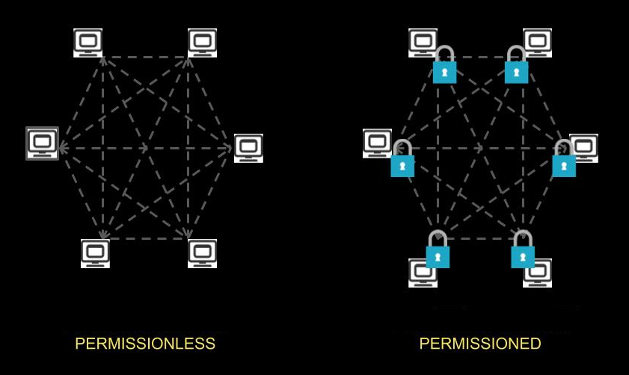
1.3.1. Jaringan
Jenis permission dan permissionless
Jenis Permissionless mengijinkan Node baru dari lokasi manapun untuk bergabung dengan Jaringan dan bersinkronisasi dengan node lain tanpa perlu adanya persetujuan dari pihak manapun. Contohnya adalah jaringan Bitcoin, Ethereum, Polygon dan sebagainya.
Jenis Permissioned mengharuskan Node baru untuk mendapatkan persetujuan terlebih dahulu dari pihak pengelola jaringan untuk dapat bergabung dan bersinkronisasi dengan node lain. Contohnya adalah jaringan Hyperledger, Quorum dan sebagainya.

Slide 6
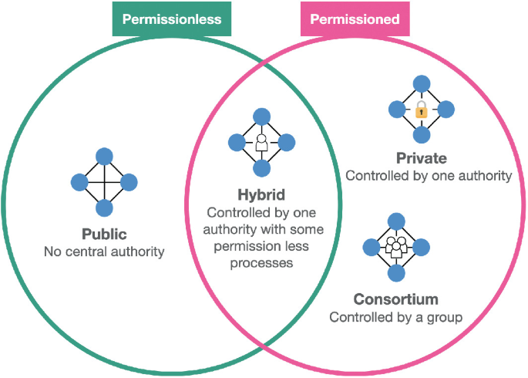
1.3.2. Jaringan
Jenis infrastruktur
Private Network disusun oleh Node-node yang semuanya teridentifikasi sebagai milik satu perusahaan dengan lokasi Node tersebar di kantor-kantor cabang, menggunakan infrastruktur extranet / VPN dan jumlahnya sesuai kebutuhan.
Consortium Network merupakan gabungan dari beberapa Private Network dari beberapa Perusahaan misalnya yang masih dalam satu Holding, atau Perusahaan yang bermitra.
Public Network disusun oleh Node-node yang anonim (tidak dikenal) dengan lokasi Node tersebar di seluruh dunia menggunakan infrastruktur internet dan dapat berjumlah sampai ribuan Node.
Hybrid Network disusun oleh Node anonim ataupun Node yang teridentifikasi, dengan lokasi tersebar di seluruh dunia menggunakan infrastruktur internet. Beberapa fiturnya ada yang memerlukan persetujuan dari admin pengontrol.

Slide 7
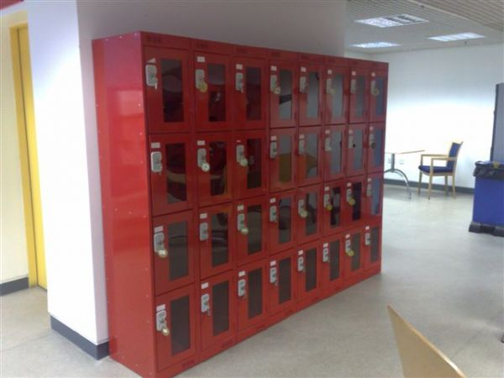
2.1. Transaksi
Analogi locker
Blockchain dapat memproses transaksi pengiriman “digital asset” (pembayaran) dalam bentuk coin cryptocurrency, dimana proses transaksinya dapat dilakukan secara aman walaupun tanpa perantara dan tanpa bertemu muka, dan dapat dianalogikan dengan menggunakan ilustrasi yang akan dijelaskan sebagai berikut :
Sekelompok Locker Kaca ini menunjukkan Kumpulan Wallet yang berada dalam Jaringan Blockchain.
Setiap kotak locker memiliki nomor unik, ini menunjukkan bahwa setiap wallet memiliki address yang disebut public key.
setiap kotak locker memiliki lubang coin, ini menunjukkan bahwa setiap wallet dapat menerima digital asset berupa coin.
Setiap kotak locker memiliki kunci, ini menunjukkan bahwa setiap wallet memiliki pengaman yang disebut private key.
Semua orang dapat melihat kedalamnya lewat kaca, ini menunjukkan konsep transparansi dari distributed ledger, dimana semua transaksi dipublikasikan menggunakan blockchain explorer.
Bahan pada locker yang digunakan sangat kuat dan tidak dapat dibongkar, ini menunjukkan amannya infrastruktur blockchain.

Slide 8
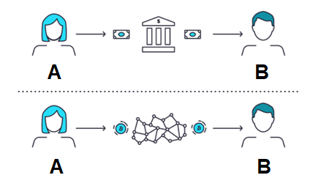
2.2. Transaksi
Proses pembayaran
Saat A ingin melakukan pembayaran ke B melalui Blockchain maka langkah-langkahnya sebagai berikut:
B melakukan generate satu wallet blockchain yang akan dipakai, dimana akan dihasilkan sepasang Key : Public Key dan Private Key.
B menyimpan dan merahasiakan Private Key supaya tidak dapat digunakan oleh orang lain.
B menginformasikan Public Key kepada A sebagai tujuan transfer.
A menginput Public Key tersebut sebagai tujuan transfer lalu melakukan transfer Coin sejumlah yang disepakati melalui Aplikasi Wallet Blockchain.
Semua orang dapat melihat transaksi transfer yang dilakukan oleh A melalui Blockchain Explorer, tetapi yang dapat mengambil Coin hanya B karena hanya B yang memiliki Private Key-nya.

Slide 9
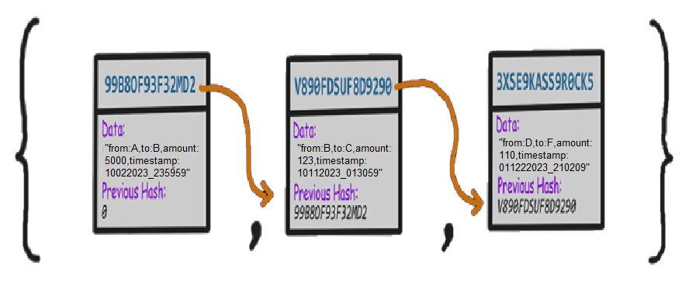
3.1. Chain Encryption
Ilustrasi
Data dalam satu Node blockchain akan disimpan dalam harddisk dengan menggunakan struktur seperti ilustrasi di bawah ini :
Perhatikan kotak kiri berisi Data dan Previous Hash, semua text ini disandikan menjadi kode diatasnya; “99B80F93F32MD2” .
“99B80F93F32MD2” ini kemudian akan dicatat pada kotak berikutnya yaitu di bagian Previous Hash, lalu bersama dengan Data-nya disandikan lagi menjadi “V890FDSUF8D9290”.
“V890FDSUF8D9290” ini kemudian akan dicatat pada kotak berikutnya yaitu di bagian Previous Hash, lalu bersama dengan Data-nya disandikan lagi menjadi “3XSE9KASS9R0CK5” dan demikian seterusnya.
Struktur ini membuat data yang sudah dicatat menjadi tidak dapat diubah (Immutable data), karena jika misalnya seorang hacker mengubah tulisan “amount:123” yang di kotak tengah menjadi “amount:1000”, ini akan menghasilkan kode kotak tengah yang berbeda sehingga ditolak oleh system Blockchain karena yang dapat diterima hanyalah kode V890FDSUF8D9290 yang memuat text “amount:123”.
Dari sinilah kata Blockchain berasal, dimana semua block data akan ditautkan ke block data berikutnya.

Slide 10
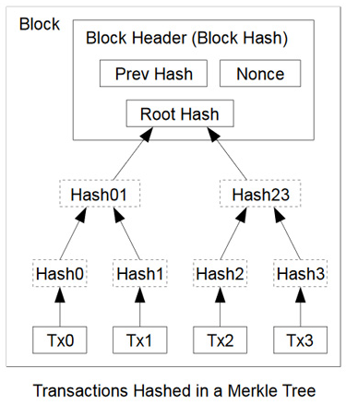
3.2. Chain Encryption
Detail setiap block
Dalam kenyataannya, data yang disimpan dalam setiap block adalah data history transaksi (dalam gambar disamping dilambangkan dengan Tx0…3).
Setiap transaksi (Tx) di dalam block akan disimpan dalam bentuk Hash.
Penyandian yang digunakan adalah dengan metode Hash yang memiliki kelebihan:
Berapapun jumlah Tx yang digabung, panjang hasil hash tetap sama (hemat penyimpanan).
Tidak dapat di dekripsi karena penyandiannya satu arah.
Pada setiap Tx, minimal akan memiliki informasi transaksi sebagai berikut:
From: (pengirim coin)
To: (penerima coin)
Amount: (jumlah coin yang dikirim)
Timestamp: (waktu terjadinya transaksi)

Slide 11








Elemen Blockchain
Smart Contract
Tokens
Consensus
Distributed
Ledger
Wallet

Slide 12

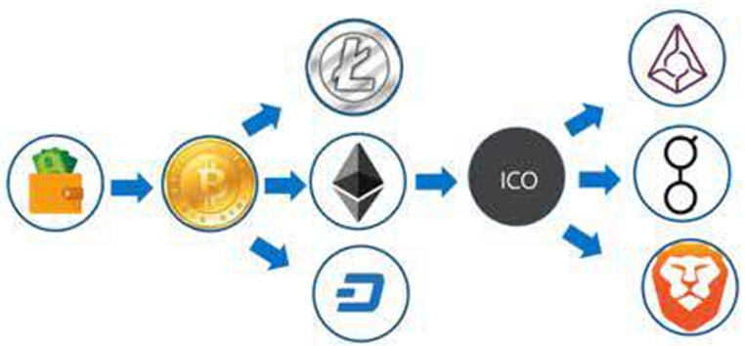
Token
Token atau lebih sering disebut Token Kripto adalah bagian dari Blockchain yang merepresentasikan nilai tukar, sehingga disebut cryptocurrency.
Kita dapat membeli Bitcoin (BTC) dengan menggunakan Rupiah pada aplikasi Crypto Exchange misalnya, dan BTC yang kita dapatkan mengandung nilai sebesar Rupiah yang kita bayarkan.
Protokol Blockchain memiliki Token nya masing-masing, misalnya ether (ETH) untuk protokol Ethereum, MATIC untuk Polygon, AVAX untuk Avalanche dan sebagainya.

Slide 13
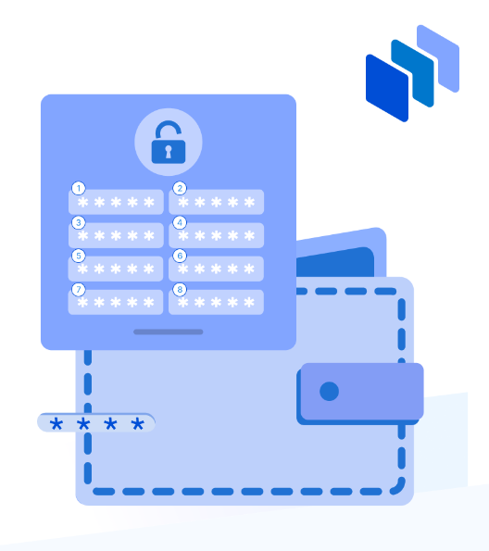
Wallet
Wallet Blockchain adalah identitas bagi setiap orang yang ingin bertransaksi di dalam blockchain serta sekaligus merupakan tempat penyimpanan Token, terdiri dari sepasang text yaitu Public Key dan Private Key.
Jika dianalogikan seperti rekening bank,
Public Key adalah Nomor Rekening seseorang yang dapat diinformasikan sebagai tujuan transfer jika ada pihak lain yang ingin mengirim uang. Nomor Rekening ini juga menunjukan kunci identitas sebagai nasabah.
Private Key dapat dianalogikan sebagai PIN yang anda perlukan untuk mengotorisasi sebuah transaksi.

Slide 14
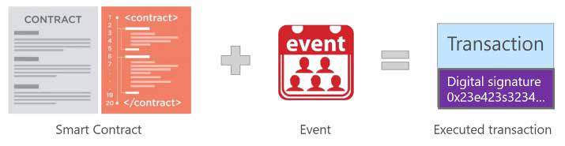
Smartcontract
Smartcontract adalah serangkaian script program yang dapat “ditanamkan” kedalam blockchain yang berisi instruksi-instruksi yang harus dilakukan jika terjadi event transaksi tertentu. Smartcontract sangat berguna untuk melakukan otomasi sebagai respon dari terjadinya event misalnya transfer token. Teknologi ini diperkenalkan pertamakali pada protocol Ethereum.

Slide 15


Consensus
Consensus adalah “aturan main” yang sudah diset sebelumnya dalam semua program protocol blockchain dan “dipatuhi” oleh semua Node dalam jaringan yang sama. Consensus mengatur mekanisme cara pengambilan keputusan yang dilakukan oleh semua Node atas valid atau tidak nya sebuah transaksi baru yang masuk. Jika transaksi diputuskan Valid oleh node-node tersebut, maka akan dicatatkan kedalam blockchain.

Slide 16



Consensus
Jenis
Dalam perkembangan teknologi blockchain diciptakan berbagai model Consensus dan ini menjadi faktor yang sangat penting dalam mengambil keputusan mengenai Protocol Blockchain mana yang akan kita pilih.
Model Consensus yang paling popular saat ini adalah:
Proof of Work (digunakan oleh protocol Bitcoin).
Proof of Stake (digunakan oleh protocol Ethereum).
Proof of Authorization (digunakan untuk jaringan private/consortium seperti Hyperledger, Quorum).
PoW
PoS
PoA

Slide 17

Consensus
PoW
Proof of Work
Pada consensus ini semua node akan berlomba-lomba menyelesaikan kalkulasi matematis secepat mungkin. Node yang paling cepat menyelesaikannya berhak memverifikasi dan mencatatkan transaksi baru ke dalam blockchain dan mendapat imbalan berupa coin. Ini disebut proses “mining” dimana Node komputer bekerja keras menggunakan kartu grafis, memori dan prosesornya untuk mendapatkan coin.
Consensus ini tidak ramah lingkungan karena proses mining memerlukan konsumsi listrik dalam jumlah besar.
Contoh protocol yang menggunakannya adalah Bitcoin dan Ethereum versi 1.0

Slide 18

Consensus
PoS
Proof of Stake
Pada consensus ini semua node akan melakukan deposit coin dalam jumlah tertentu (stake). Node dengan jumlah staking coin yang paling besar berhak memverifikasi dan mencatatkan transaksi baru ke dalam blockchain dan mendapat imbalan berupa coin.
Consensus ini lebih ramah lingkungan karena tidak memerlukan konsumsi listrik dalam jumlah besar, tetapi setiap Node harus berlomba menyediakan stake yang lebih besar.
Contoh protocol yang menggunakannya adalah Ethereum versi 2.0

Slide 19

Consensus
PoA
Proof of Authorization
Pada consensus ini hanya beberapa node yang mendapat otorisasi dari pihak admin saja yang berhak memverifikasi dan mencatatkan transaksi baru ke dalam blockchain dan tidak ada imbalan apapun, sementara node lainnya hanya dapat membaca histori transaksinya saja.
Consensus ini selain ramah lingkungan juga lebih cepat eksekusinya karena tidak ada persaingan antar node, namun sifatnya tersentralisasi karena diatur oleh admin.
Contoh protocol yang menggunakannya adalah Hyperledger dan Quorum

Slide 20
Consensus
Tabel Perbandingan
 | Proof of Work | Proof of Stake | Proof of Authority
Validator | Miner | Staker | Network Admin
Validator Reward | Yes | Yes | No
Skalabilitas | Rendah | Tinggi | Tinggi
Kecepatan | Rendah | Tinggi | Tinggi
Eco-friendly | No | Yes | Yes

Slide 21
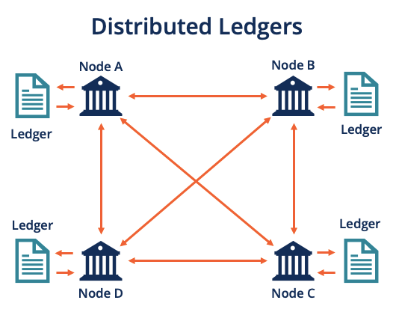
Distributed Ledger
Blockchain menggunakan model pencatatan dengan banyak saksi yang disebut sebagai Distributed Ledger, dimana semua histori transaksi disebarkan kesemua Node yang tergabung dalam jaringannya.
Ini akan mengamankan data dari manipulasi karena memiliki perlindungan Asymptotic Security dimana hacker harus memerlukan biaya besar untuk dapat meretas, tidak sebanding dengan hasil yang akan didapatkan.
Semua Node akan selalu memiliki data yang sama karena semuanya saling melakukan sinkronisasi satu sama lain.
Ini menjamin validitas data sekaligus memberikan transparansi karena semua orang dapat melihat semua transaksi yang terjadi.
Untuk lebih jelasnya mari kita bandingkan keamanan transaksi dari tiga skenario berikut ini, dimana Distributed Ledger menggunakan konsep dari skenario yang ke-3

Slide 22

Distributed Ledger
Skenario 1
Pencatatan transaksi yang terdistribusi, dilakukan secara real-time dan otomatis oleh Blockchain, dan keamanannya dapat diilustrasikan dengan analogi sebagai berikut :
Transaksi tanpa saksi :
A meminjam uang Rp.100.000,- kepada B dan menjanjikan pengembaliannya di hari Senin depan.
A dan B keduanya bersama-sama membuat catatan masing-masing mengenai transaksi peminjaman.
Hari berikutnya, A melakukan kecurangan dengan mengubah catatan hutangnya secara diam-diam menjadi Rp.50.000,- tanpa sepengetahuan B.
Hari Senin minggu depannya terjadi sengketa yang tidak dapat diselesaikan karena A hanya mau membayar Rp.50.000,- sesuai catatannya, sedangkan B tetap beracuan kepada catatannya dan meminta pengembalian Rp.100.000,-

Slide 23

Distributed Ledger
Skenario 2
Transaksi minim saksi:
A meminjam uang Rp.100.000,- kepada B dan menjanjikan pengembaliannya di hari Senin depan, dengan disaksikan oleh C.
A, B dan C ketiganya bersama-sama membuat catatan masing-masing mengenai transaksi peminjaman.
Hari berikutnya, A melakukan kecurangan dengan mengubah catatan hutangnya secara diam-diam menjadi Rp.50.000,- dan menyogok C supaya melakukan hal yang sama dengan imbalan akan diberikan upah Rp.25.000,- yaitu dibagi dua dari hasil kecurangan.
Hari Senin minggu depannya terjadi sengketa yang dimenangkan oleh Pihak A yang melakukan kecurangan.

Slide 24

Distributed Ledger
Skenario 3
Transaksi banyak saksi :
A meminjam uang Rp.100.000,- kepada B dan menjanjikan pengembaliannya di hari Senin depan, dengan disaksikan oleh 14 orang saksi.
A, B dan seluruh saksi bersama-sama membuat catatan masing-masing mengenai transaksi peminjaman.
Hari berikutnya, A ingin melakukan kecurangan dengan mengubah catatan hutangnya secara diam-diam menjadi Rp.50.000,- dan menyogok semua saksi supaya melakukan hal yang sama, namun biaya yang diperlukan untuk ini menjadi sangat besar daripada keuntungan yang akan dia terima, sehingga dia membatalkannya.
Hari Senin minggu depannya pengembalian hutang terjadi tanpa kecurangan.

Slide 25
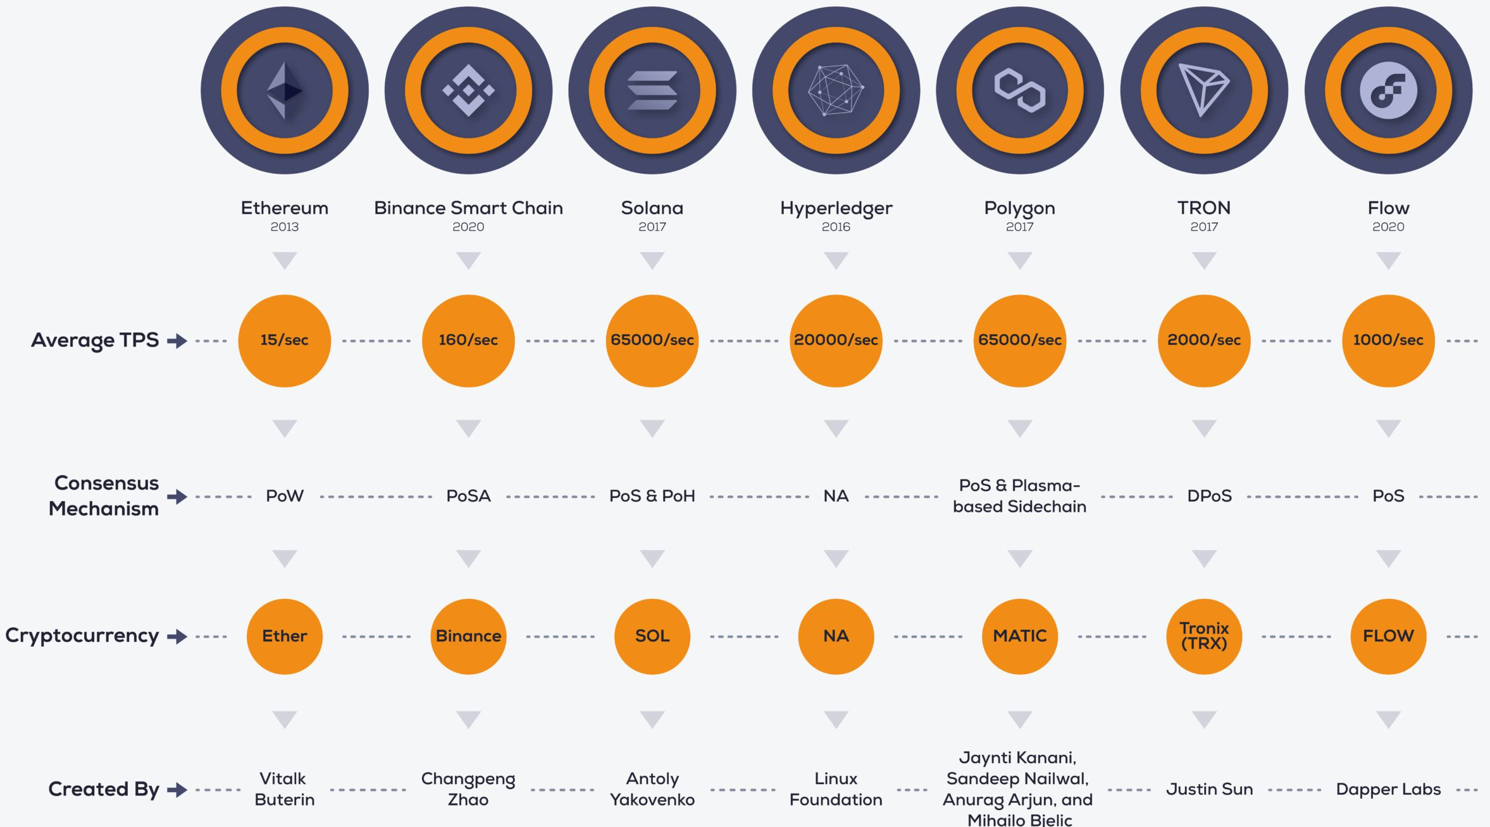
Perbandingan Protokol Blockchain
*
*
Transaction Per Second

Slide 26
Keuntungan Blockchain
Infrastruktur yang immutable
No single-point of failure
(kerusakan Node tidak menjadi showstopper)
Transparansi transaksi dengan Distributed Ledger
Chain encryption tidak dapat diretas
Diamankan oleh Consensus
Tidak memerlukan pihak ketiga (misalnya Bank/Notaris)
Data tidak dapat diubah dan konsisten
Dapat melakukan tokenisasi
(menerbitkan token yang mewakili real asset, contohnya US Dollar dijadikan token USDT)
Dapat melakukan otomasi menggunakan Smartcontract

Slide 27

Penggunaan Blockchain
Notarisasi, contohnya multi-approval sertifikat digital
Multi-owners Data, contohnya data kependudukan dapat diakses oleh multi-institusi
Process Flow Tracking, contohnya penelusuran proses farm-to-table untuk sertifikasi
Desentralisasi Aplikasi menggunakan Smartcontract, contohnya aplikasi DeFi (Decentralized Finance)

Slide 28
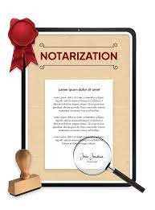
1. Notarisasi
Notarisasi merupakan proses pencegahan penipuan resmi yang menjamin para pihak yang bertransaksi bahwa suatu dokumen itu asli dan dapat dipercaya.
Wallet Blockchain memungkinkan pihak berwenang melakukan pengesahan secara online, paperless dan cepat dengan melakukan signing menggunakan Private Key.
Blockchain juga memungkinkan penyimpanan catatan sedemikian rupa sehingga tidak dapat diedit atau dihapus, dan ini dapat diterapkan untuk merekam histori pengesahan dari semua pihak terkait dalam seluruh alur pengesahan.
Contoh: Sertifikat Tanah, Sertifikat Keaslian Produk, Sertifikat Halal

Slide 29
2. Multi-owners Data Sharing
Dalam lingkup konsorsium yang terdiri dari beberapa perusahaan, terkadang perlu adanya data sharing yang dapat memudahkan user dalam melakukan registrasi dan pihak regulator untuk melakukan audit.
Dengan konsep data-sharing, seorang calon nasabah misalnya tidak perlu melakukan input data kependudukan saat dia akan membuka rekening bank keduanya karena input data sudah pernah dilakukan pada saat membuka rekening di bank pertama, dan kedua bank tersebut berada dalam satu konsorsium.
Dirjen Pajak juga dapat mengakses beberapa data nasabah tertentu untuk melakukan pemeriksaan pajak.
Hal ini dimungkinkan dengan adanya penyimpanan blockchain yang sangat aman dengan chain encryption dan akses terhadap data dapat diatur sesuai dengan private key pengakses, seperti diilustrasikan pada gambar berikut…

Slide 30








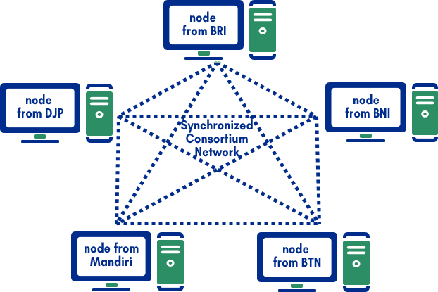
nasabah
Access Point
Alternatives
Validate Transaction
Store Data
Identical Servers
SHARED INFRASTRUCTURE

Slide 31
3. Process Flow Tracking
Blockchain dapat diterapkan untuk penelusuran proses produksi dan pengiriman dalam lingkup Supply Chain Management karena dapat menerima penginputan data secara progresif yang akan disimpan dalam block data yang anti-retas dan tidak dapat diubah, sehingga pada akhir proses, seluruh histori aktifitas dapat diperiksa kembali.
Pada ilustrasi berikut akan dijelaskan dua contoh penerapannya yaitu untuk :
Proses pengiriman bahan baku dari farm-to-table dengan menerapkan pencatatan Quality Control (QC) menggunakan perangkat IoT.
Proses distribusi Wine dengan menggabungkan penerapan Notarisasi dan Process Flow Tracking untuk keperluan anti pemalsuan (anti-counterfeit).

Slide 32
3.1. Process Flow Tracking
SCM QC & IoT
Dibuat kesepakatan untuk menjaga kualitas bahan daging sapi dengan harus menjaga suhu penyimpanan di bawah 10 derajat celcius dengan kelembaban di bawah 65%.
Semua daging sapi disegel dalam kemasan yang mendukung IoT.
Kesepakatan ini dicatatkan kedalam smartcontract setelah Carrier A sampai ke pabrik.
Di Pabrik dilakukan pengecekan storage awal menggunakan IoT dan didapatkan suhu 5 derajat celcius dan kelembaban 63%, dan ini masih sesuai kesepakatan lalu dicatatkan oleh perangkat IoT ke blockchain.
Carrier B melanjutkan dengan Mobil yang juga dilengkapi IoT dan dilakukan pengecekan dengan hasil suhu 6 derajat celcius dan kelembaban 62% (masih sesuai kesepakatan) dicatatkan ke blockchain.
Sesampainya di Gudang, dilakukan kembali pengecekan dengan IoT dengan hasil suhu 4 derajat celcius dan kelembaban 61% (masih sesuai kesepakatan) dicatatkan ke blockchain.
Proses dilanjut oleh Carrier C dan perangkat IoT kembali melakukan pengecekan dengan hasil suhu 12 derajat celcius dan kelembaban 66% (tidak sesuai dengan kesepakatan) kondisi ini akan memicu smartcontract untuk menjalankan proses penalti terhadap Carrier C.
Semua pihak yang terlibat dalam proses pengiriman dapat mengetahui pihak mana yang melakukan pelanggaran kesepakatan Suhu dan Kelembaban melalui Distributed Ledger.

Slide 33
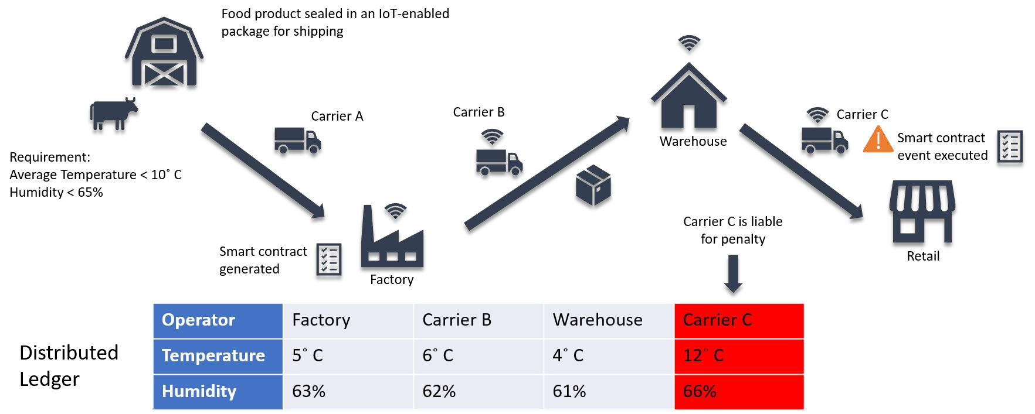
3.1. Process Flow Tracking
SCM QC & IoT

Slide 34
3.2. Process Flow Tracking
Anti-counterfeit
Producer dari kebun anggur mencatatkan data kualitas dan jenis anggur, proses dan lokasi kebun menggunakan smartphone yang terkoneksi dengan blockchain, sehingga data awal tercatat di blockchain (perhatikan gambar folder masih satu).
Retailer menerima dari producer lalu melakukan pengemasan dan memberikan label pada leher botol, dilanjutkan dengan mencatatkan data aktivitas pengemasan ke blockchain menggunakan smartphone (perhatikan gambar folder menjadi dua).
Pembeli dapat melakukan penelusuran data mulai dari Producer sampai ke Retailer dengan melakukan scan label merah pada leher botol, sekaligus juga mendapatkan kepastian akan keasliannya dari data yang selama ini disimpan ke blockchain dan tidak dapat diubah oleh siapapun.

Slide 35
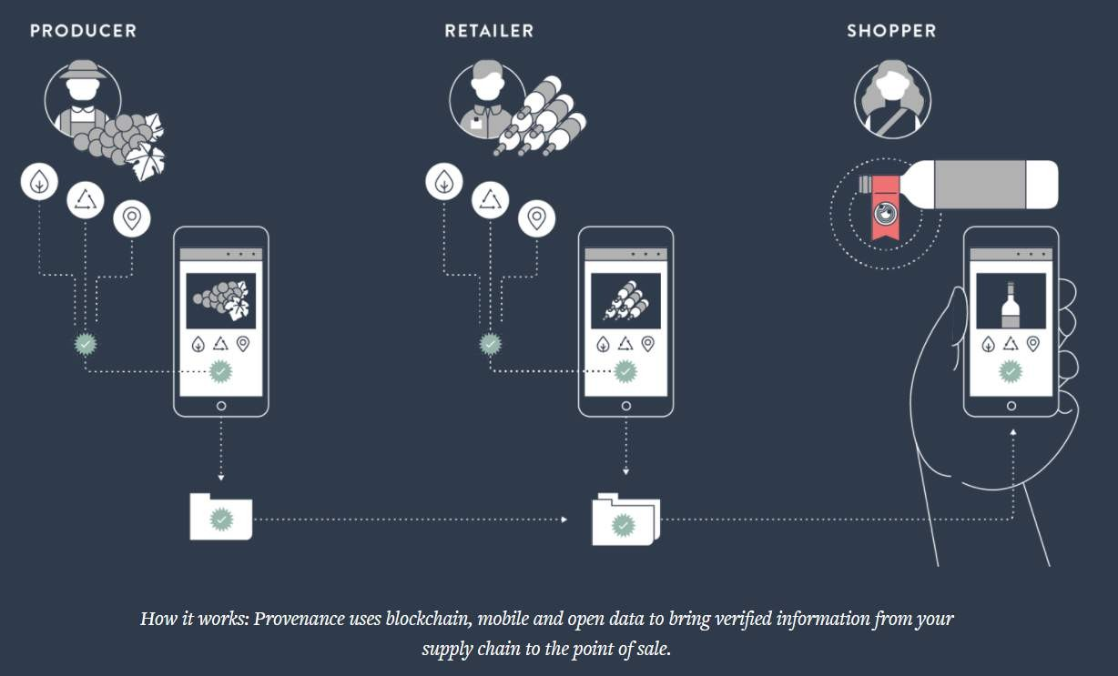
3.2. Process Flow Tracking
Anti-counterfeit

Slide 36
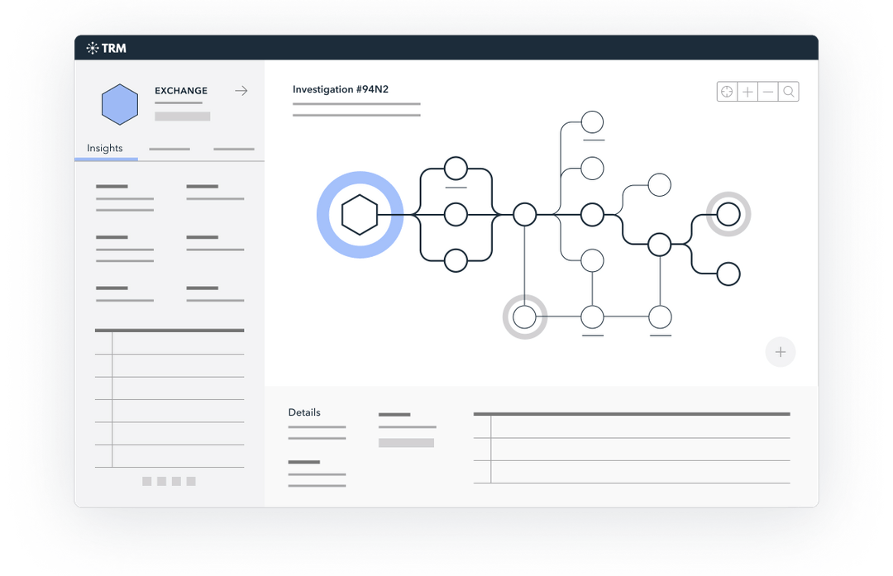
3.2. Process Flow Tracking
Forensik untuk Tindak Pidana Pencucian Uang
Melihat profil resiko komprehensif dari suatu wallet yang mencurigakan
Melacak sumber dan tujuan transfer token yang dijadikan alat pemindahan dana (misalnya BTC, ETH, USDT, USDC) dari dan ke wallet yang mencurigakan tersebut
Memetakan seluruh histori flow transfernya dalam bentuk grafis seperti pada ilustrasi di samping

Slide 37
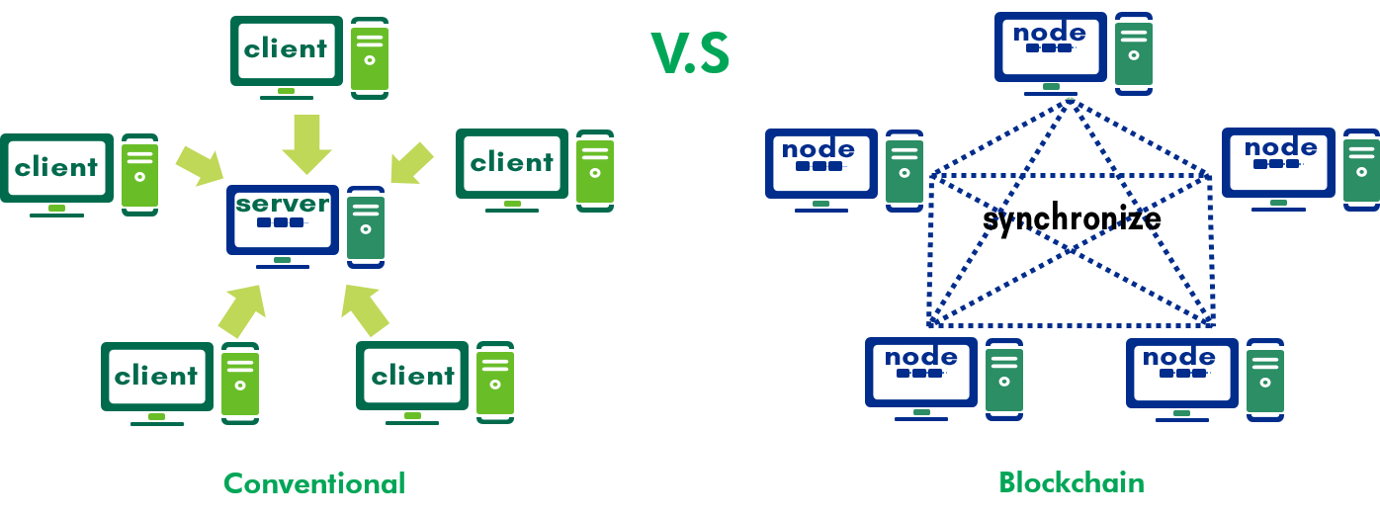
4. Desentralisasi Aplikasi
Pada aplikasi non-blockchain pada umumnya mempunyai sifat ter-sentralisasi dimana seluruh database dan pemrosesan aplikasi disimpan terpusat dalam satu server lalu client dapat mengaksesnya menggunakan computer atau smartphone sebagai clientnya Blockchain menawarkan konsep desentralisasi dimana program dibuat dalam bentuk smartcontract dan diinstallkan tersebar dan disinkronisasikan ke kesemua Node

Slide 38
4.1. Desentralisasi Aplikasi
Kelebihan
Peningkatan Keamanan : lebih sulit diretas atau dirusak. Data yang disimpan juga tersebar di beberapa node, sehingga lebih tahan terhadap serangan. Peningkatan keamanan ini sangat berharga untuk aplikasi yang memerlukan informasi sensitif, seperti transaksi keuangan atau data pribadi.
Transparansi : Jaringan yang terdesentralisasi lebih transparan dibandingkan jaringan yang terpusat. Semua transaksi dicatat secara publik di blockchain, yang berarti siapa pun dapat mengakses dan memverifikasinya. Transparansi ini sangat berharga untuk aplikasi yang memerlukan kepercayaan, seperti sistem pemungutan suara atau manajemen rantai pasokan.
No single-point of failure : Artinya meskipun satu node mati, jaringan secara keseluruhan tetap dapat berfungsi.
Lebih demokratis : Desentralisasi juga berarti tidak ada otoritas pusat yang mengendalikan jaringan, sehingga menjadikannya lebih demokratis dan adil.

Slide 39
4.2. Desentralisasi Aplikasi
Kekurangan
Skalabilitas Terbatas : Karena data disimpan di banyak node, aksesnya bisa lebih lambat dan lebih sulit dibandingkan data yang disimpan di server terpusat. Skalabilitas yang terbatas ini dapat mempersulit pembuatan aplikasi berskala besar yang memerlukan akses data yang cepat dan andal.
Kompleksitas : Pengembangannya lebih kompleks dibandingkan membangun aplikasi tradisional. Pengembang harus memiliki pemahaman yang kuat tentang teknologi blockchain dan jaringan terdesentralisasi, yang dapat membuat proses pengembangan menjadi lebih menantang dan memakan waktu.
Kurangnya Regulasi : Jaringan yang terdesentralisasi merupakan hal yang relatif baru, dan saat ini hanya terdapat sedikit peraturan yang melingkupinya. Kurangnya regulasi dapat menyulitkan bisnis untuk membangun Aplikasi yang mematuhi undang-undang dan peraturan yang ada.

Slide 40
4.3 Desentralisasi Aplikasi
DeFi
DeFi adalah singkatan dari Decentralized Finance, aplikasi finansial yang terdesentralisasi dalam blockchain atau singkatnya FinTech yang berjalan di atas teknologi Blockchain.
Contoh jenis Aplikasi DeFi:
STABLECOIN
DERIVATIVES
LENDING
EXCHANGE
Token yang nilainya selalu mengikuti mata uang fiat (misalnya USD, EUR, IDR)
Aset Digital yang merepresentasikan Saham, Options atau Asuransi
Pinjaman Token Kripto dengan menggunakan jaminan Token Kripto lain
Aplikasi tempat menukar dari satu Token ke Token lainnya

Slide 41
4.4 Desentralisasi Aplikasi
Ekosistem DeFi

Slide 42

Cryptocurrency
Fitur bawaan dari suatu protocol blockchain adalah Token atau sering disebut Cryptocurrency. Terjaminnya keamanan data pada blockchain sangat mendukung untuk memunculkan asset digital yang dapat diperjualbelikan dari satu wallet ke wallet lain.
Pada sesi ini akan dibahas mengenai: 1. Pembuatan Cryptocurrency
2. Apa perbedaan Coin dan Token 3. Jenis-jenis Token

Slide 43

1. Pembuatan Cryptocurrency
Seperti telah dibahas sebelumnya pada bagian Elemen Blockchain bahwa Smartcontract pertamakali diperkenalkan pada protocol Ethereum. Dalam perkembangannya, pengkodean smartcontract dilakukan standarisasi yang disebut ERC (Ethereum Request for Comments).
Dari sekian banyak standar ERC, terdapat satu ERC yang dikhususkan untuk menangani fungsi-fungsi asset digital seperti cek balance, transfer, minting (mengeluarkan sejumlah token baru) dan burning (menghilangkan sejumlah token) yaitu ERC-20.
Penemuan ERC-20 inilah yang menjadi revolusioner dan banyak Project Blockchain berlomba-lomba mengeluarkan token baru dengan cara membuat smartcontract ERC-20 dengan tujuan untuk penggalangan dana dalam membiayai projectnya yang disebut proses ICO (Initial Coin Offering).

Slide 44
1.1. Pembuatan Cryptocurrency
Persiapan
Dalam mengembangkan program smartcontract untuk menghasilkan token baru, diperlukan data-data sebagai berikut : 1. Nama Token (biasa diisi dengan Nama Project, contoh: Monocerus)
2. Symbol (biasa diisi dengan nama singkatan project untuk dijadikan ticker di Exchange, misalnya terdiri dari maksimal 5 huruf, dengan huruf kapital semua, contoh: CERUS) 3. Total Supply (jumlah maksimal peredaran token) 4. Decimal (jumlah angka dibelakang koma, ini diperlukan karena Token dapat dalam bentuk pecahan, biasa diisi sampai 18) Fungsi dasar yang harus ada dalam program smartcontract token : 1. Minting (menambah peredaran token) 2. Burning (mengurangi peredaran token)
3. Transfer (memindahkan dari satu wallet ke wallet lain) 4. Transfer From (transfer atas nama)

Slide 45
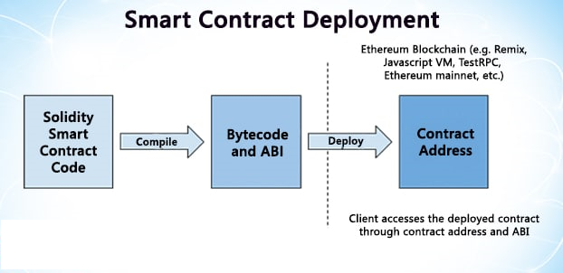
1.2. Pembuatan Cryptocurrency
Deploy
Setelah pengembang membuat program smartcontract, maka dilakukan proses deploy smartcontract yang bertujuan untuk menginstall program tersebut kesemua Node yang berada pada Jaringan Blockchain.
Dengan melakukan deployment, maka Token anda akan dapat dilihat oleh semua orang melalui Distributed Ledger (Block Explorer) dan mendapat tanda pengenal yang disebut Contract Address.

Slide 46
2. Perbedaan Coin dan Token
Suatu protocol Blockchain pada saat diinisiasi akan memunculkan Aset Digital yang berfungsi sebagai ongkos transfer atau ongkos menjalankan transaksi yang terjadi dalam blockchain tersebut yang disebut gas-fee. Gas-fee biasanya berupa pecahan dari Aset Digital tersebut.
Aset Digital yang muncul bersamaan dengan protocol blockchain inilah yang di sebut Coin.
Contoh: Saat wallet A mentransfer 10 token PERP ke wallet B dalam jaringan protocol Ethereum, A harus mengeluarkan Coin ETH (Ether) sebanyak 0,001 ETH. Berbeda dengan Coin, Token adalah Aset Digital yang dibentuk dengan membuat program smartcontract di atas protocol blockchain tertentu dan tidak dapat dipergunakan sebagai Gas-fee.
Contoh: Programmer dari Project Perpetual membuat smartcontract menggunakan standar ERC-20 yaitu standar untuk membuat Token dan menamai tokennya PERP dengan total supply 1 miliar token.

Slide 47
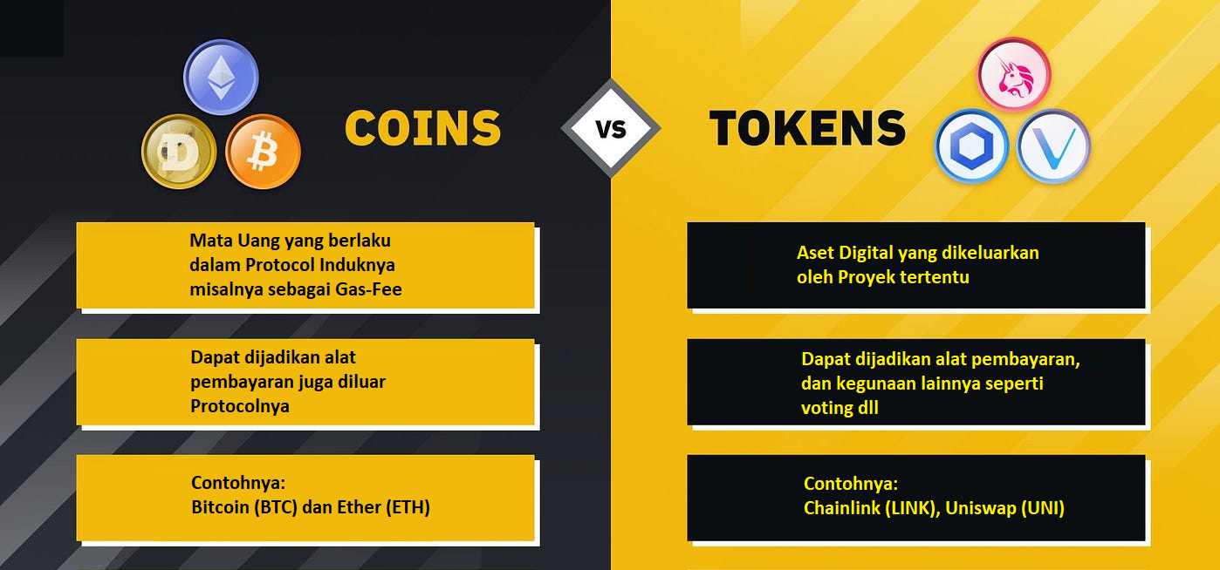
2.1. Perbedaan Coin dan Token
Perbandingan

Slide 48
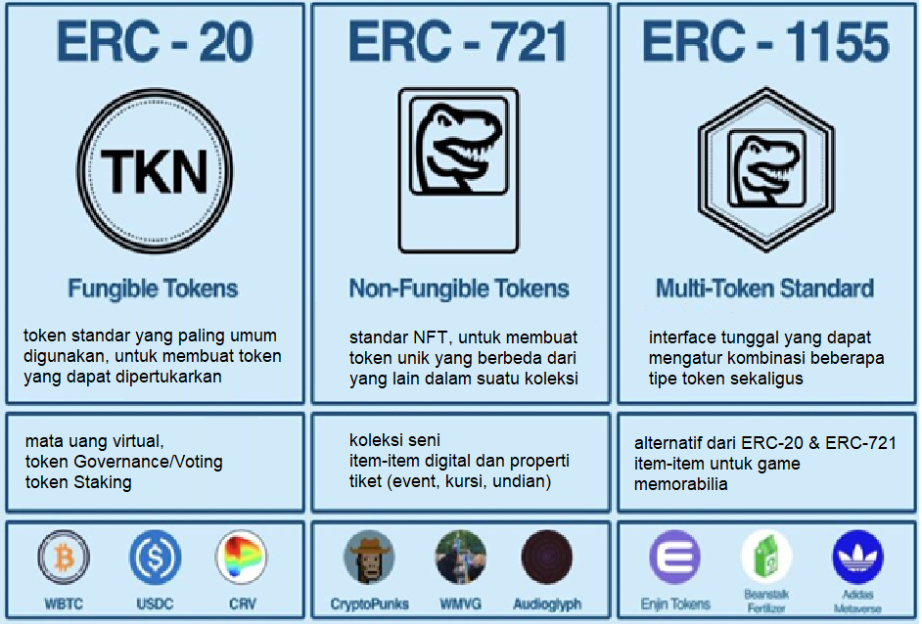
3. Jenis-jenis Token
Selain standar smartcontract ERC-20, terdapat standar lain yang juga dapat dipergunakan untuk membuat token dengan karakteristik berbeda. Berikut ini standar ERC yang dapat menghasilkan token: 1. ERC-20 – Fungible Token
2. ERC-721 – Non-Fungible Token (NFT)
3. ERC-1155 – Multi-Token (FT & NFT)

Slide 49
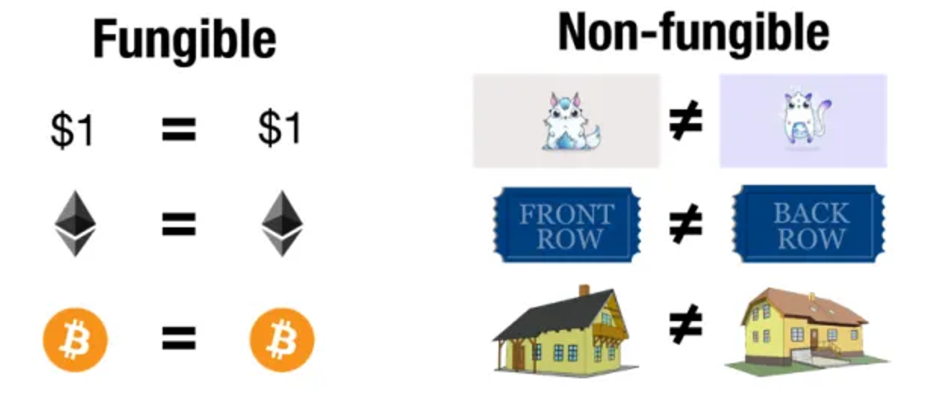
3.1. Jenis-jenis Token
FT vs NFT
Perbedaan Token biasa (FT) dengan NFT, adalah bahwa FT bersifat sepadan dan dapat dipertukarkan (fungible, interchange-able), contohnya: jika A memiliki 1 Bitcoin dan B memiliki 1 Bitcoin, keduanya dapat melakukan pertukaran tanpa salah satu merasa dirugikan.
Berbeda dengan NFT seperti ditunjukan dalam ilustrasi tiket: jika A memiliki tiket FRONT ROW dan B memiliki tiket BACK ROW, maka A akan dirugikan jika melakukan pertukaran.

Slide 50
3.2. Jenis-jenis Token
ERC-1155
ERC-1155 menggabungkan fungsi ERC-20 dan ERC-721. Dengan penggabungan fitur tersebut, ERC-1155 memungkinkan pengguna untuk melakukan minting FT alias fungible token (ERC-20) dan NFT ERC-721) dalam satu smart contract. Artinya, melalui ERC-1155, pengguna dapat dengan mudah membuat token baru tanpa harus menerbitkan smart contract baru.
ERC-1155 juga mempunyai fitur keamanan yang bisa memverifikasi validitas transaksi. Jadi, ketika transaksi gagal, token akan dapat kembali ke wallet pengirim. Fitur ini membuat pengguna tak perlu lagi khawatir mengirim token ke wallet yang salah.

Slide 51

3.3. Jenis-jenis Token
SBT
SBT atau Soulbound Token adalah salah satu jenis NFT yang tidak dapat ditransferkan ke orang lain. Sesuai dengan pengertiannya, token ini akan melekat terus ke satu wallet atau seorang owner sampai akhir hayatnya.
Token ini akan sangat berguna contohnya untuk:
Identitas Digital
Histori Pekerjaan (Resume)
Histori Pendidikan
Histori Prestasi dalam suatu keanggotaan
Histori Pinjaman untuk Credit Scoring
Rekam Medis

Slide 52

Blockchain Project Feasibility
Pada sesi ini akan dipelajari cara menentukan apakah suatu project cocok untuk menggunakan Teknologi Blockchain pada aplikasi Perusahaan, ataukah lebih baik menggunakan teknologi Database konvensional.
Pertimbangan mengenai teknologi Blockchain yang paling sesuai dengan kebutuhan dan Infrastruktur mana yang harus digunakan.

Slide 53
Pertimbangan menggunakan Blockchain
Apakah Aplikasi yang dikembangkan memerlukan Aset Digital (tokenisasi)? Jika jawabannya adalah tidak, maka Project anda tidak terlalu memerlukan blockchain, kecuali jika ingin memanfaatkan kemampuan data sharing / proses tracking / notarisasinya.
Apakah Aplikasi yang dikembangkan memerlukan kecepatan tinggi dalam pemrosesan? Jika jawabannya adalah ya, maka Project anda tidak cocok menggunakan blockchain, karena database konvensional akan relative lebih cepat dibanding blockchain dalam memproses.
Apakah Aplikasi akan digunakan secara lintas Perusahaan (multi-institusi)? Jika jawabannya adalah tidak, maka Project anda tidak memerlukan blockhain karena tidak ada trust issue (masih internal Perusahaan).
Apakah perlu penyimpanan Master Data dalam jumlah besar? Jika jawabannya adalah ya, maka Project anda tidak memerlukan blockhain, karena penyimpanan Blockchain relatif mahal dan perlu gas-fee setiap kali menulis data.
Apakah ada kebutuhan untuk menghilangkan peran Perantara, contohnya seperti Bank/Notaris dsb? Jika jawabannya adalah tidak, maka Project anda tidak memerlukan blockhain.

Slide 54
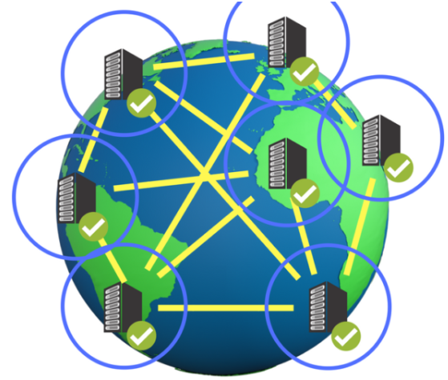
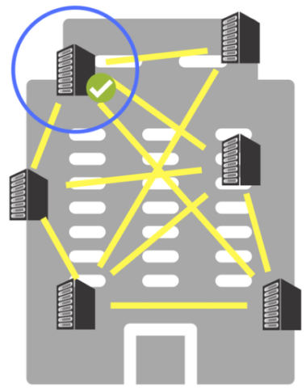
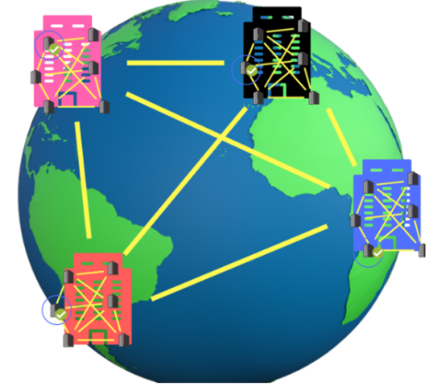
Private vs Public vs Consortium
Private dan Consortium akan memerlukan biaya investasi untuk pengadaan server-server yang akan dijadikan node blockchain, tetapi tidak memerlukan biaya untuk Gas-Fee setiap kali transaksi dituliskan ke Blockchain. Kecepatan transaksi cenderung lebih cepat dan Keamanan data lebih private Sedangkan untuk Public Blockchain, memang tidak memerlukan investasi untuk pengadaan Nodes, tetapi perlu diperhitungkan biaya untuk Gas-Fee setiap transaksi dan factor privacy.
PRIVATE
PUBLIC
CONSORTIUM

Slide 55
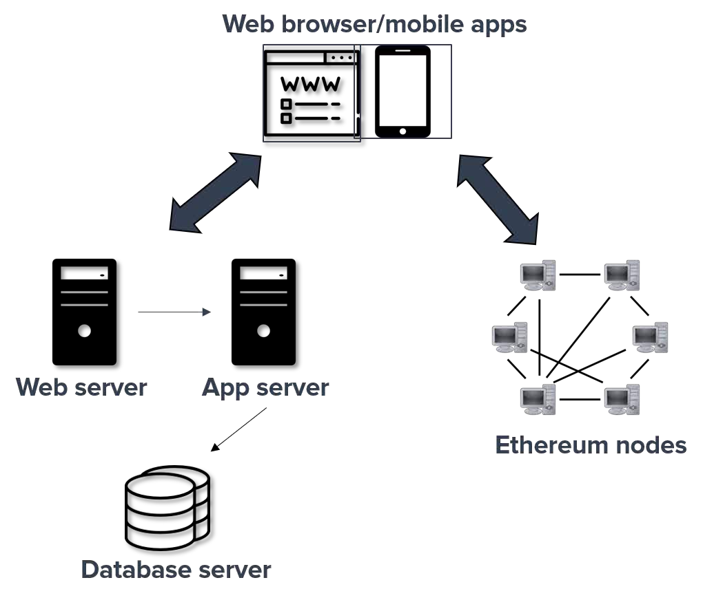
Pertimbangan Arsitektur Sistem
Aplikasi Blockchain biasanya tetap memerlukan penyimpanan Database, Pengembangan Back-end dan Front-end, oleh karena itu Arsitektur Sistem yang diperlukan adalah Hybrid (Web Apps + Decentralized Apps), dimana sisi Front-end (UI) akan memiliki dua koneksi yaitu ke Back-end System dan sekaligus koneksi ke blockchain (smartcontract).
Web Apps dan Decentralized Apps
Web Apps:
Database Server -> Application Server -> Web Server -> Internet -> Web browser/Mobile app
Decentralized Apps:
- Ethereum network -> Web browser/Mobile app

Slide 56
Blockchain Crowdfunding
Seperti telah dibahas sebelumnya bahwa sebuah Project dapat membuat tokennya sendiri menggunakan smartcontract ERC20 dan menjualnya untuk penggalangan dana dalam membiayai Projectnya.
Pada sesi ini akan dibahas mengenai penggalangan dana menggunakan Token ERC-20

Slide 57

Persiapan Project
Berikut ini hal yang diperlukan oleh Team Project Blockchain untuk mengadakan penggalangan dana:
Memuat Project Blockchain yang sesuai dengan trend / hype yang sedang ada di dunia Crypto.
Membuat Website & Whitepaper yang atraktif, ini sangat menentukan karena menjadi alat untuk meyakinkan calon investor terhadap ide Project yang dibuat.
Menggencarkan Proses Marketing & Community Building, seperti offline melalui event-event Roadshow dan online melalui Twitter, Discord, Telegram Group dan lain-lain.
Membuat Token dengan Smart Contract untuk Pendefinisian Token & Logic penjualan.
Bekerja sama dengan Crypto Exchange.
Mengikuti proses Due Diligence dengan Crypto Exchange.
Initial Exchange Offering.

Slide 58
Initial Exchange Offering
Initial Exchange Offering (IEO) adalah proses penawaran Token perdana kepada calon investor, dengan didampingi oleh Perusahaan Crypto Exchange tertentu. Perusahaan Exchange ini sebelum mengadakan IEO biasanya melakukan Due Diligence terhadap Project yang bersangkutan dengan memeriksa semua dokumen, channel marketing, team dan kesiapan projectnya.
Proses IEO biasanya dilaksanakan secara bertahap dengan fase-fase sebagai berikut: 1. Private Sales : ditujukan untuk investor dengan ticket size (nilai investasi) yang besar, dimana Project menjanjikan diskon harga token yang besar, disertai dengan perjanjian vesting).
2. Pre Sales : ditujukan untuk investor dengan ticket size lebih kecil, tetapi merupakan early believer terhadap projectnya, sehingga tetap akan mendapatkan diskon pembelian disertai dengan perjanjian vesting.
3. Public Sales : pembeli dapat mendapatkan token dengan cara mengirimkan pembayaran langsung ke smartcontract token yang bersangkutan, dan smartcontract akan mengirim jumlah token yang sesuai.
4. TGE (Token Generate Event) atau biasa disebut Token Listing, dimana semua orang akan dapat membeli token di Crypto Exchange yang bersangkutan.

Slide 59
Istilah dalam dunia Blockchain/Cryptocurrency
Genesis : Block yang pertama kali dibuat saat jaringan blockchain live
dApp : Decentralized Application
Soft fork : release protocol blockchain versi baru yang masih kompatibel dengan versi lamanya
Hard fork : release protocol blockchain versi baru yang sudah tidak kompatibel dengan versi lamanya
Multi-sig : Multi-signature, dimana sebuah transaksi blockchain hanya akan dapat dijalankan jika mendapatkan persetujuan dari lebih dari satu wallet
Sharding : Pengelompokan node dalam blockchain untuk mempercepat eksekusi
Halving : pemangkasan reward dari proses mining bitcoin sampai setengah dari sebelumnya
Blocksize : kapasitas sebuah block dalam menampung banyaknya transaksi
Doublespend : kesalahan blockchain dalam mengeksekusi transfer asset dua kali

Slide 60
Istilah dalam dunia Blockchain/Cryptocurrency
DAO : Decentralized Autonomous Organization, sebuah organisasi yang dijalankan oleh para pemegang token tertentu, dengan mekanisme pengambilan keputusan menggunakan token voting (setiap token mewakili hak suara)
EVM : Ethereum Virtual Machine yaitu suatu modul software yang ditanamkan pada setiap Node yang bergabung dalam blockchain Ethereum, yang berfungsi mengeksekusi smartcontract
Turing-complete : suatu standar mengharuskan teknologi smartcontract untuk dapat mengeksekusi proses kalkulasi matematika apapun
Layer-1 : protocol blockchain yang tidak tergantung pada protocol lain
Layer-2 : protocol blockchain yang melakukan eksekusi tetapi hasil eksekusinya di ringkas dan dikirimkan ke protocol lain yang menjadi Layer-1 untuknya
CT : Crypto Twitter, kelompok penggemar Cryptocurrency yang berkomunikasi lewat twitter
Crypto FUD : Fear-Uncertainty-Doubt posting yang ditujukan untuk menyebarkan ketakutan dengan tujuan harga token crypto turun

